Slide 1
Bài 12: Giữ gìn vệ sinh cá nhân

Slide 2

KHỞI ĐỘNG

Slide 3

Bài hát nói về điều gì?

Slide 4
KHÁM PHÁ – KẾT NỐI

Slide 5
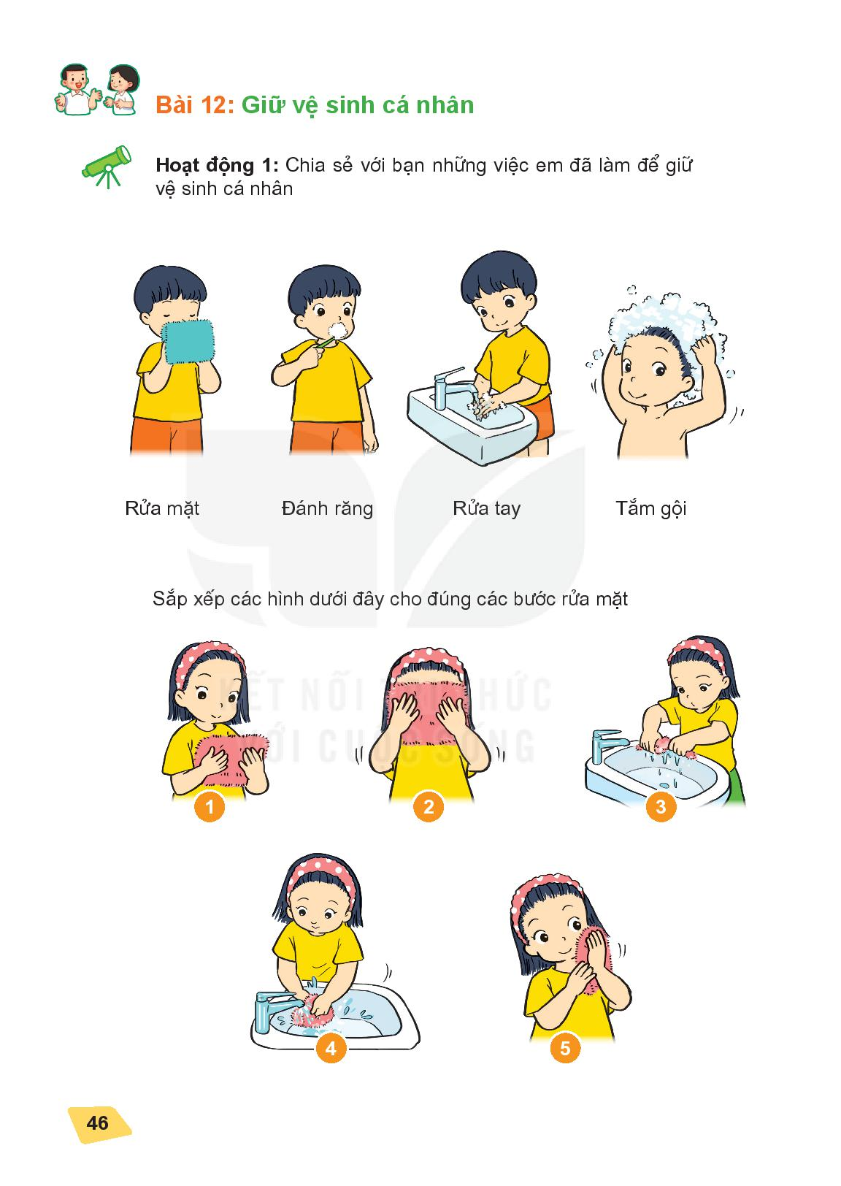

Slide 6
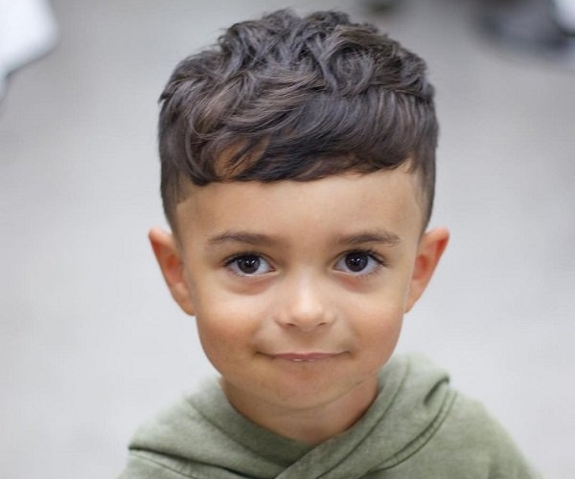
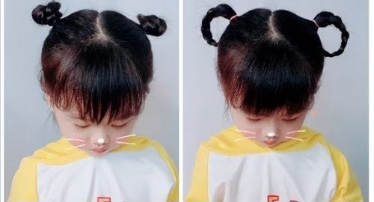
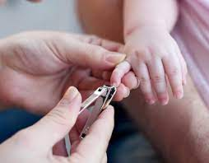
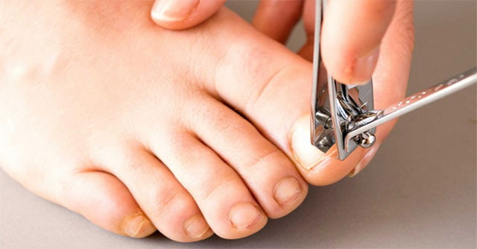

Slide 7
Kết luận:
Có nhiều việc các em cần làm để giữ gìn vệ sinh cá nhân sạch sẽ như: đánh răng, rửa mặt, rửa tay, chân, tắm gội. Mỗi việc giữ vệ sinh cá nhân có tác dụng và cách thực hiện khác nhau. Thường xuyên thực hiện đúng cách việc giữ vệ sinh cá nhân sẽ giúp cho cơ thể luôn sạch sẽ, thơm tho, khỏe mạnh.

Slide 10
Thực hành

Slide 11
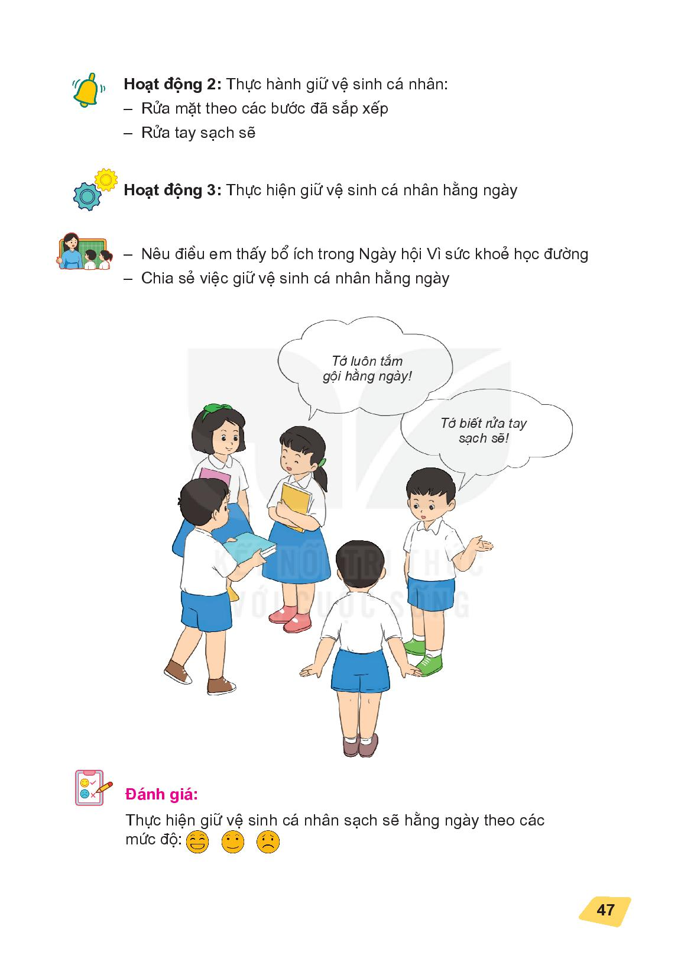

Slide 12
Hoạt động 3: Thực hiện giữ vệ sinh cá nhân hằng ngày

Slide 14

HOẠT ĐỘNG TIẾP NỐI

